Slide 1
Проект
«Инновационные формы
взаимодействия с семьей в рамках реализации ФГОС дошкольного образования»
Автор: Мирзабекова Саида Маратовна
МБДОУ «Детский сад №16
«Чебурашка»

Slide 2
Кто он, современный родитель? Чем отличается от родителей прошлого? Осознает ли свою ответственность за воспитание ребенка, считает ли своей обязанностью создание условий для его полноценного развития? Готов ли к организации жизни деятельности своего малыша? С этими каждый думающий педагог, обеспечивающий личностное развитие каждого ребенка. За тысячелетнюю историю человечества сложились две ветви воспитания подрастающего поколения: семейное и общественное. Каждая из этих ветвей, представляя социальный институт воспитания, обладает специфическими возможностями в формировании личности ребенка. Семья и дошкольные учреждения – два различных по воспитательным функциям института социализации детей, взаимодействующих друг с другом. В учреждении ребенок получает образование, приобретает умение взаимодействовать с другими детьми и взрослыми, организовывать собственную деятельность. Однако ,насколько эффективно ребенок будет овладевать этими навыками, зависит от отношения семьи к ДОУ.
ПОЯСНИТЕЛЬНАЯ ЗАПИСКА

Slide 3
Проблемы:
во-первых, с каждым годом все более заметной стала тенденция разделения функций воспитания в семье и образовательном учреждении. Педагоги сетуют на то, что родители не уделяют должного внимания своему ребенку. Родители в свою очередь жалуются, что их ребенок не получает того, что они ожидали от данного образовательного учреждения. Требования, предъявляемые родителями к ДОУ, педагогам возрастают, но в тоже время, как показали исследования семей воспитанников детского сада, во многих семьях наблюдается уменьшение «воспитательных ресурсов» родителей, приходящихся на каждого ребенка;
во-вторых, низкие адаптивные возможности детей, поступающих в ясли, т.е затруднение процесса адаптации, что негативно сказывается на состоянии физического и психологического здоровья воспитанников. Это опять же обусловлено низким уровнем психолого-педагогической культуры родителей. В результате многочисленных наблюдений и общения с родителями было установлено: многие родители не знают, что процесс привыкания ребенка к детскому саду, непросто определенный период в его жизни, а очень важный, значимый и ответственный момент для ребенка. Они не понимают опасности адаптационного периода для здоровья и психики ребенка, поэтому стремятся как можно скорее отдать ребенка в детский сад. При этом ответственность за организацию адаптационного периода целиком возлагают на специалистов и руководителей дошкольных учреждений.
Таким образом, выше обозначенные проблемы требуют выстраивания диалога ДОУ и семьи, диалога на основе сотрудничества, содружества, взаимопомощи, что в итоге приведет к созданию единого пространства развития каждого ребенка.

Slide 4
Актуальность
Воспитание подрастающего поколения в современном обществе является предметом особой заботы. В законе РФ «Об образовании в РФ» ст.44, п.1 определяется, что «Родители (законные представители) несовершеннолетних обучающихся имеют преимущественное право на обучение и воспитание детей перед всеми другими лицами. Они обязаны заложить основы физического, нравственного и интеллектуального развития личности ребенка». Таким образом, признание государством приоритета семейного воспитания, требует иных взаимоотношений и образовательного учреждения, а именно сотрудничества, взаимодействия и доверительности.
Сотрудничество – это общение «на равных», где никому не принадлежит привилегия указывать, контролировать, оценивать. Взаимодействие – предоставляет собой способ организации совместной деятельности, которая осуществляется с помощью общения. Детский сад и семья должны стремиться к созданию единого пространства развития ребенка.
В ФГОС ведущей целью взаимодействия детского сада с семьей –это создание необходимых условий для развития ответственных и взаимозависимых отношений с семьями воспитанников, обеспечивающих целостное развитие личности дошкольника, повышение компетентности родителей в области воспитания.
Одинаковые формы взаимодействия с родителями не эффективны. Работа с родителями должна иметь дифференцированный подход, учитывать социальный статус и микроклимат семьи, а также родительские запросы и степень заинтересованности родителей деятельностью ДОУ.
И воспитатель, и родитель – взрослые люди, которые имеют свои психологические особенности, возрастные и индивидуальные черты, свой жизненный опыт и собственное видение проблем. До тех пор пока взрослому хватает знаний для успешного взаимодействия, сомнений по поводу этого знания у него не возникает. Взрослый учится, руководствуясь прагматическими мотивами. Новые знания вводят человека в другую социальную реальность: дарят новое видение проблемы и мира. Задача педагогического коллектива создать условия для плодотворного сотрудничества с родителями.

Slide 5
Цель проекта:
использование инновационных форм работы с семьей для повышения педагогической компетенции родителей и вовлечение их в образовательный процесс детского сада.
Задачи:
создать условия для развития детей в совместной деятельности с родителями и педагогами детского сада;
приобщить родителей к участию в жизни группы через поиск и внедрение наиболее эффективных форм взаимодействия;
повысить уровень воспитательных умений и педагогической культуры родителей;
пропагандировать интересный опыт семейного воспитания, лучших семейных традиций, здоровый образ жизни;
организовать мероприятия по вовлечению родителей в деятельность группы, как полноправных участников образовательного процесса.

Slide 6
Предполагаемый результат:
Создание единого образовательного пространства в рамках социального партнерства детского сада и семьи будет способствовать:
повышению уровня педагогической компетентности родителей в вопросах воспитания и развития дошкольников посредством информационной и дидактической поддержки семьи;
формированию мотивации родителей к систематическому сотрудничеству с педагогами детского сада, а также участию в образовательном процессе ДОУ;
установлению единства стремлений и взглядов на процесс воспитания и обучения дошкольников между детским садом и семьей.

Slide 7
Срок реализация проекта:
Этапы реализации проекта:
1 этап – подготовительный; срок реализации – сентябрь
Цель – определение целей и форм взаимодействия между субъектами процес
2 этап – основной; срок реализации –октябрь
Цель – реализация программ сотрудничества между всеми участниками образовательного процесса.
3 этап – заключительный; ноябрь
Цель – подведение итогов социального партнерства ДОУ и семьи.
Участники проекта: воспитатели, дети, родители

Slide 8
Первый этап – подготовительный
№ | ЗАДАЧИ | МЕРОПРИЯТИЯ | СРОКИ ИСПОЛНЕНИЯ | УЧАСТНИКИ
1 | Анализ семейного социума для определения целесообразности установления социального партнерства | Посещение семей. Анкетирование. Сбор семейного анамнеза. Мониторинг социального состава семьи. Проведение родительского собрания для определения целей и задач программы | Сентябрь | воспитатели, педагог-психолог, родители.
2 | Определение содержание и формы работы с родителями (на основе мониторинга «Социального состава семей») | Школа молодых родителей Семейный клуб | Сентябрь-ноябрь | Воспитатели, педагог-психолог, родители.

Slide 9
Второй этап - практический
Реализация программ сотрудничества между всеми участниками образовательного процесса
№ | Задачи | Мероприятия | Сроки исполнения | Участники
1 | Формирование группы сотрудников детского сада, заинтересованных в участии в работе по реализации проекта | Родительское собрание | Сентябрь | воспитатели, родители специалисты ДОУ
2 | Повышение профессиональной компетентности педагогов ДОУ по вопросам взаимодействия с семьей. | Консультация для воспитателей «Инновационные формы работы с родителями» | Октябрь | старший воспитатель, воспитатели, специалисты ДОУ
4 | Включение в разработку и реализация проекта | Заседание семейного клуба. | Ноябрь | Педагогический коллектив ДОУ Представители родительского комитета.
5 | Оказание научной и практической помощи родителям для внедрения личных проектов | Мастер-классы и семинары для родителей. Индивидуальные консультации Создание памяток и рекомендаций | В течение реализации проекта | Воспитатели

Slide 10
Третий этап– заключительный
Задачи | Мероприятия | Сроки исполнения | Участники
Открытое обсуждение материалов проекта на уровне системы дошкольного образования | Создание страницы на сайте | Ноябрь | воспитатели

Slide 11
Основные формы реализации проекта:
КОЛЛЕКТИВНЫЕ | ИНДИВИДУАЛЬНЫЕ | НАГЛЯДНО-ИНФОРМАЦИОННЫЕ
Игровые проекты Круглый стол Музыкальный семейный киоск Родительские собрания Семейная изостудия Семейный клуб Совместные праздники Творческая семейная мастерская | Анкетирование Индивидуальные беседы Консультации Встречи с узкими специалистами | Информационные папки для родителей Информационные листки Памятки для родителей Методическая копилка для родителей Родители советуют (пункт обмена опытом) Фотогалереи Выставки рисунков и поделок Семейные тематические фотоконкурсы

Slide 12
ПРОДУКТЫ ПРОЕКТА
Видео и фото материалы новых нетрадиционных форм работы с родителями.
Новые разработки, сценарии нетрадиционных форм работы с семьей, организации семейных клубов и родительских объединений.
Анкеты
Семейные стенгазеты.

Slide 13
ДИАГНОСТИЧЕСКИЙ ИНСТРУМЕНТАРИЙ.
В качестве диагностических методов в ходе реализации проекта будет применяться:
анкетирование и беседы с родителями;
наблюдение за детьми;
анализ продуктов деятельности (поделки).

Slide 14
ЗАКЛЮЧЕНИЕ
В заключении хотелось бы еще раз подчеркнуть, что семья и дошкольное учреждение – два важных социальных института социализации ребенка. Без родительского участия процесс воспитания невозможен, или, по крайней мере, неполноценен. Опыт работы с родителями показал, что в результате применения современных форм взаимодействия позиция родителей стала более гибкой. Теперь они не зрители и наблюдатели, а активные участники в жизни своего ребёнка. Такие изменения позволяют нам говорить об эффективности использования современных форм в работе с родителями.

Slide 15
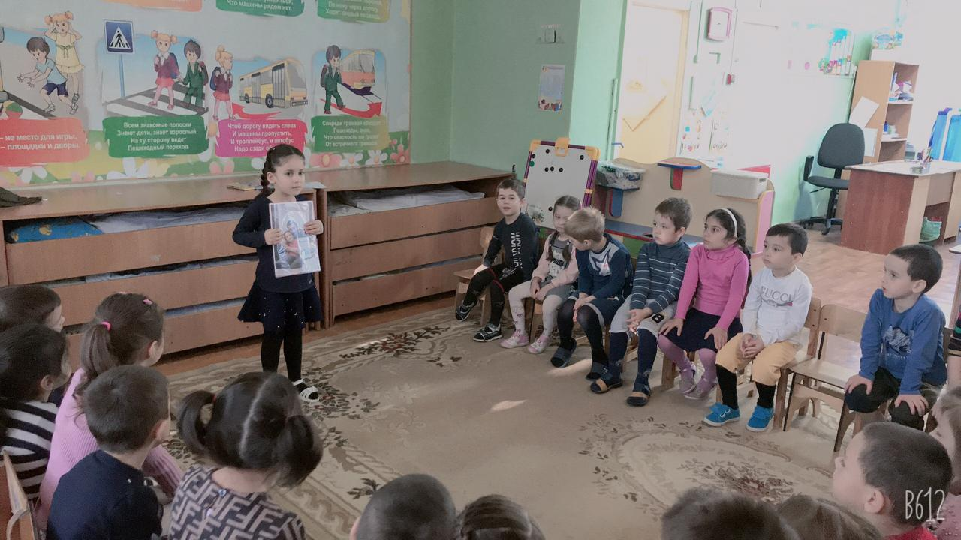
ФОТОГАЛЕРЕЯ
ИГРОВЫЕ ПРОЕКТЫ

Slide 16
ИГРОВЫЕ ПРОЕКТЫ

Slide 17
СЕМЕЙНЫЙ ПРОЕКТ «СЕМЕЙНОЕ ДЕРЕВО»

Slide 18
ИГРОВОЙ ПРОЕКТ С МОЛОДЫМИ РОДИТЕЛЯМИ

Slide 19
ИГРОВОЙ ПРОЕКТ С МОЛОДЫМИ РОДИТЕЛЯМИ

Slide 20
КОНСУЛЬТАЦИИ С РОДИТЕЛЯМИ

Slide 21
ИНФОРМАЦИЯ ДЛЯ РОДИТЕЛЕЙ

Slide 22
СЕМЕЙНАЯ СТЕНГАЗЕТА «ДЕНЬ МАТЕРИ»

Slide 23
ДЕНЬ МАТЕРИ

Slide 24
МУЗЫКАЛЬНЫЙ СЕМЕЙНЫЙ КИОСК

Slide 25
РОДИТЕЛЬСКИЕ СОБРАНИЯ

Slide 26
КРУГЛЫЙ СТОЛ С РОДИТЕЛЯМИ И ДЕТЬМИ

Slide 27
СЕМЕЙНАЯ ИЗОСТУДИЯ

Slide 28
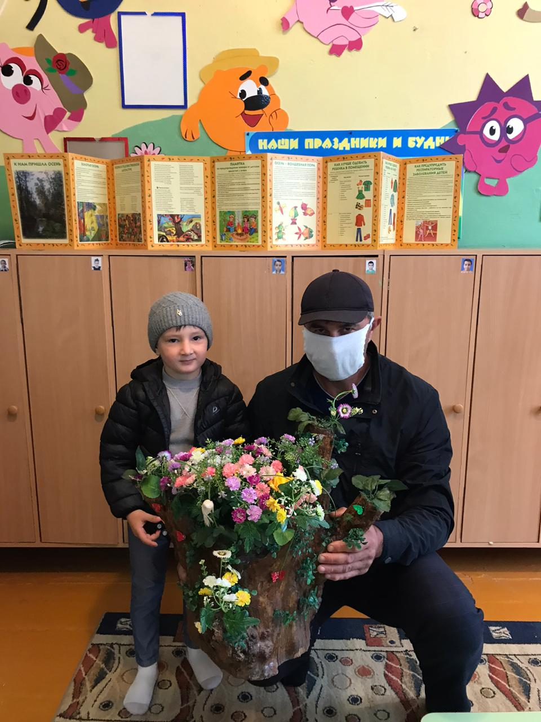
ВЫСТАВКА ПОДЕЛОК

Slide 29
ТВОРЧЕСКАЯ СЕМЕЙНАЯ МАСТЕРСКАЯ

Slide 30
РАБОТА С ПЕДАГОГАМИ

Slide 31
РАБОТА С СПЕЦИАЛИСТАМИ

Slide 32
РАБОТА С СПЕЦИАЛИСТАМИ

Slide 33
РАБОТА С СПЕЦИАЛИСТАМИ

Slide 34
ФИЗКУЛЬТУРНЫЙ ДОСУГ «А У НАС В АУЛЕ»

Slide 35
ИНДИВИДУАЛЬНЫЕ БЕСЕДЫ

Slide 36
СЕТЕВОЕ ВЗАИМОДЕЙСТВИЕ

Slide 37
ВСТРЕЧА ВОСПИТАННИКОВ

